Slide 1
Klasifikasi pelanggaran pada pengendara sepeda motor yang tidak menggunakan helm
Velda Sal Sabilillah – 19090038

Slide 2
Latar Belakang
Tingginya dampak pelanggaran aturan lalu lintas terhadap terjadinya kecelakaan lalu lintas telah mendapat respon oleh polisi di Indonesia dengan melakukan aksi tilang. Tilang sendiri terbukti telah berhasil dalam mengurangi pelanggaran lalu lintas yang terjadi karena dapat memberikan efek jera . Namun dalam penerapannya, terdapat beberapa masalah dalam upaya penilangan ini, salah satunya adalah bahwa tidak mungkin ada polisi yang berjaga selama 24 jam di suatu area tertentu.
Dari permasalahan tersebut sebuah sistem teknologi informasi yang mampu mengawasi aktivitas lalu lintas selama 24 jam sangat dibutuhkan. Sistem ini diharapkan mampu mendeteksi pelanggaran yang dilakukan oleh pengendara sepeda motor.

Slide 3
Ide proyek
Klasifikasi merupakan salah satu topik utama dalam data mining atau machine learning. Klasifikasi adalah suatu pengelompokan data dimana data yang digunakan tersebut mempunyai kelas label atau target.
Penelitian ini bertujuan untuk merancang sebuah aplikasi yang berisikan informasi dari beberapa helm dan tidak memakai helm menggunakan deep learning sehingga sistem dapat mengenali pelanggaran yang tidak memakai helm sebagai implementasi dari pembelajaran mesin.

Slide 4
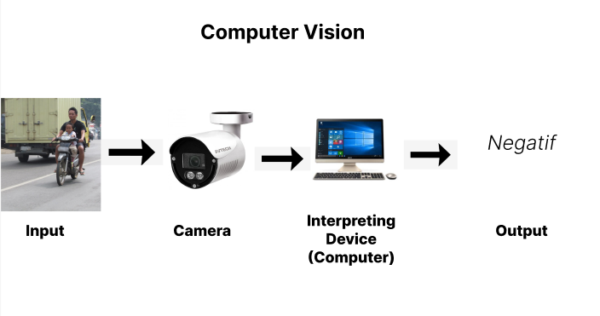
Bidang Implementasi
Computer Vision merupakan ilmu yang dapat memungkinkan sebuah computer bisa melihat benda atau objek yang berada di sekitarnya

Slide 5
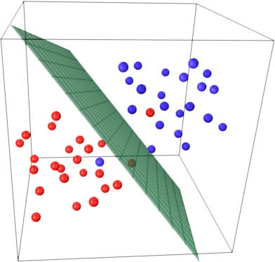
Jenis Tugas (Task)
Image Classification adalah proses mengelompokkan objek berdasarkan class (kelas) tertentu. Sehingga memudahkan untuk mengenali objek.

Slide 6
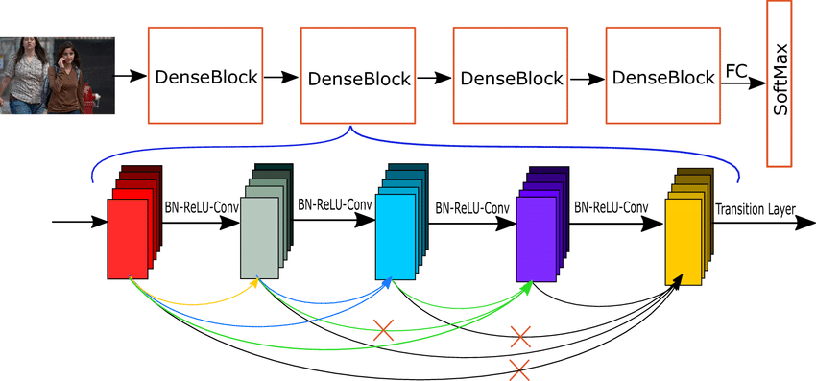
Deep Learning Model
Dense Convolutional Network (DenseNet), yang menghubungkan setiap lapisan/blok ke setiap lapisan/bloklainnya dengan cara umpan maju.

Slide 7
Evaluation Matrics
Evaluation Metrics adalah nilai yang dapat digunakan untuk mempresentasikan performa model yang dihasilkan. Secara definisi, F1-Score adalah harmonic mean dari precision dan recall. Yang secara matematik dapat ditulis begini:
𝟏/𝐅𝟏=𝟏/𝟐(𝟏/𝐏𝐫𝐞𝐜𝐞𝐬𝐢𝐨𝐧+𝟏/𝐑𝐞𝐜𝐚𝐥𝐥)
Nilai terbaik F1-Score adalah 1.0 dan nilai terburuknya adalah 0. Secara representasi, jika F1-Score punya skor yang baik mengindikasikan bahwa model klasifikasi kita punya precision dan recall yang baik.

Slide 8
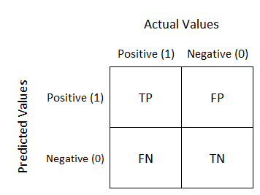
Confusion Metrics
Confusion Metrics atau error metrics memberikan informasi perbandingan hasil klasifikasi yang dilakukan oleh sistem dengan hasil klasifikasi yang sebenarnya. Confusion metric berbentuk tabel dengan 4 nilai yaitu :
True Positive
True Negative
False Positive
False Negative

Slide 9
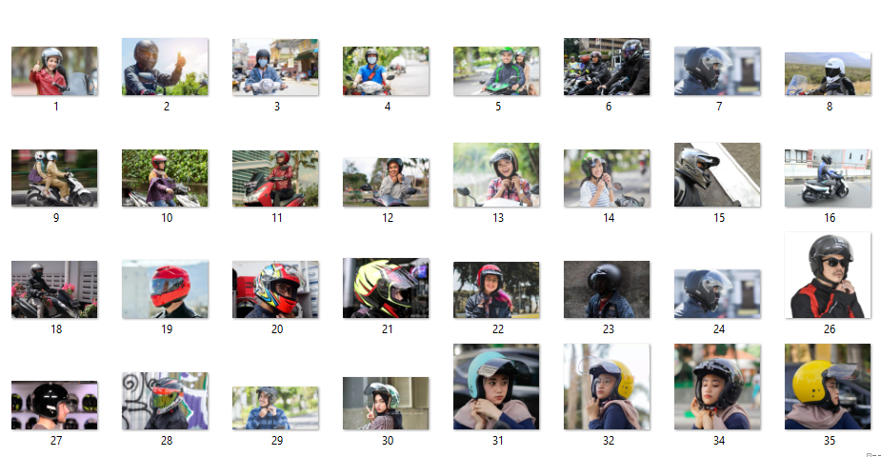
Dataset
Dataset membuat sendiri dengan mengambil gambar dari google, pada dataset terdapat total 224 citra dari 2 kelas dimana setiap kelas berisi 100 citra (memakai helm dan negatif). Kami membagi dataset menjadi 3 bagian, yaitu 70% data training, 15% data testing, dan 15% data validation.

Slide 10
Point
Pemrograman Sistem Cerdas 2

Slide 11
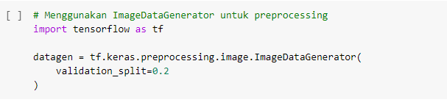

Slide 12
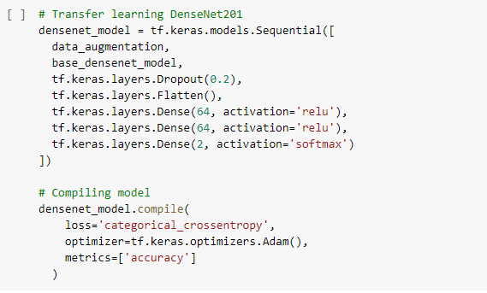

Slide 13
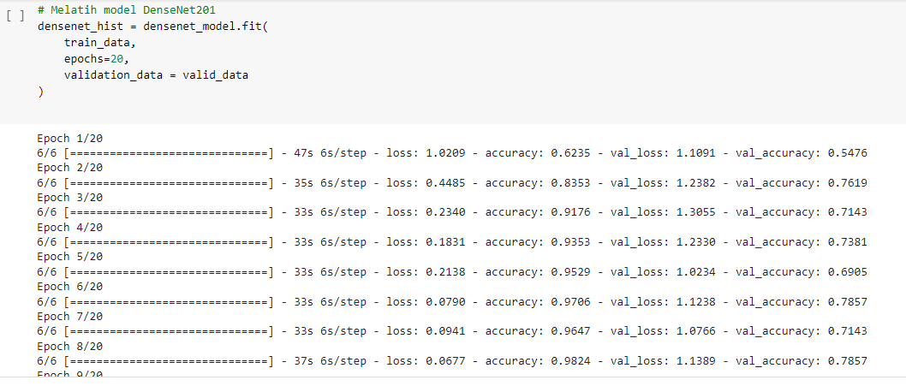

Slide 14
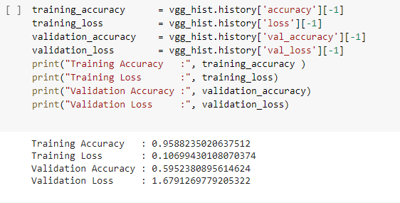
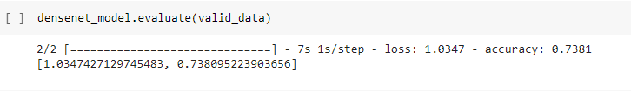

Slide 15
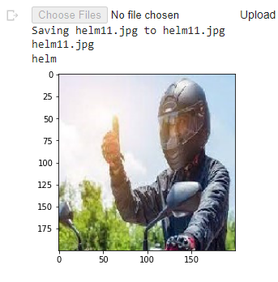
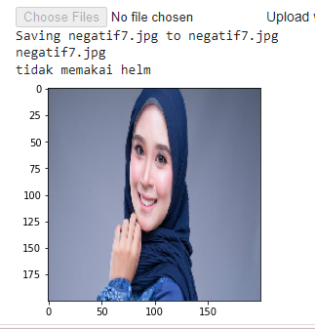

Slide 16
Point
Pengujian Penjaminan Mutu Perangkat Lunak

Slide 17
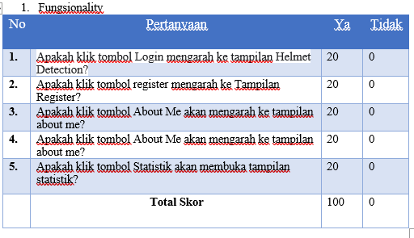
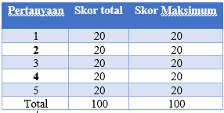
Functionality
Kemampuan perangkat lunak untuk menyediakan fungsi sesuai kebutuhan user dan memuaskan user
Analisa data pengujian fungcionality 100%

Slide 18
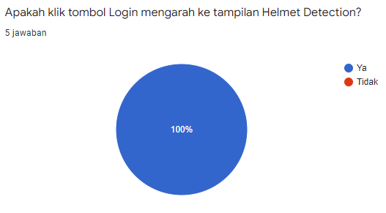
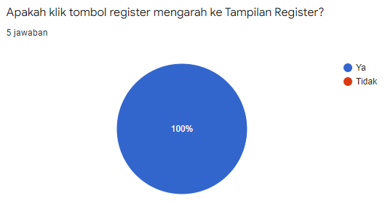
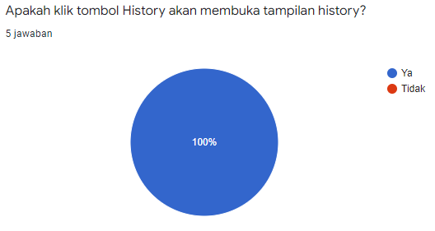
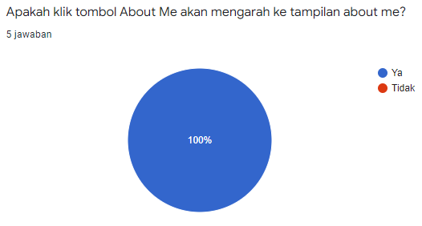

Slide 19
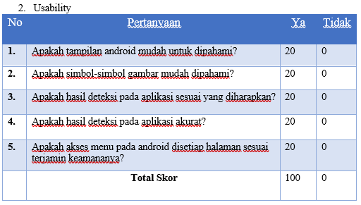
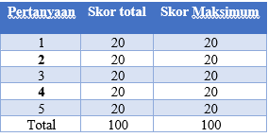
Usability
Kemampuan perangkat lunak untuk dipahami, dipelajari, digunakan, dan menarik bagi pengguna.
Analisa data pengujian
Usability 100%

Slide 20
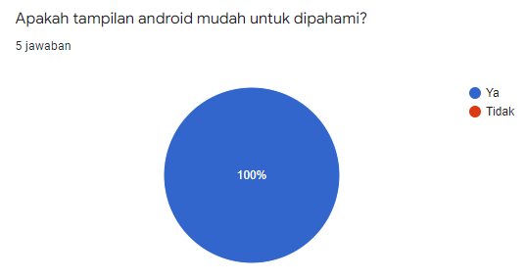
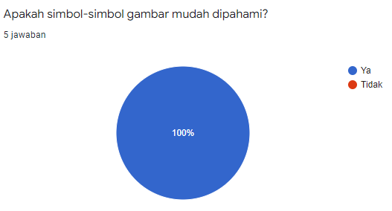
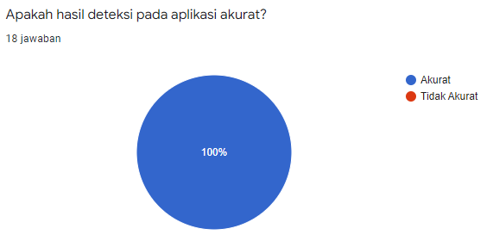
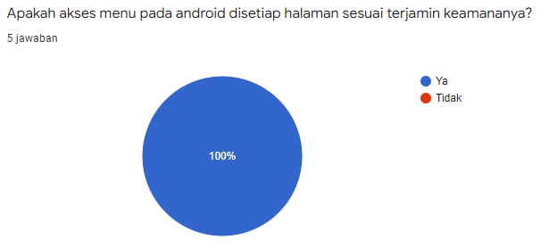

Slide 21
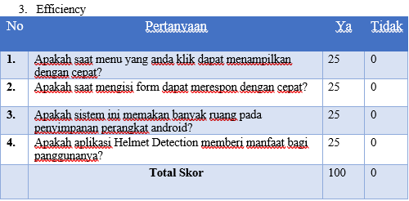
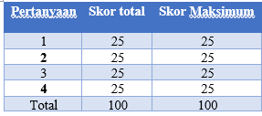
efficiency
Pengujian efisiensi menguji jumlah sumber daya yang dibutuhkan oleh program untuk melakukan fungsi tertentu. Di perusahaan perangkat lunak, istilah ini digunakan untuk menunjukkan upaya yang dilakukan untuk mengembangkan aplikasi dan untuk mengukur kepuasan penggunanya.

Slide 22
